Slide 1
T11答辩-视频媒资系统
zolachen
后台通道面试陈述
2020.03.10

Slide 2
目录
个人简介
媒资系统介绍
技术重难点和解决方案
其它
Notes:
不要停留，直接过

Slide 3

个人简介
0
个人经历
2010.9~2013.4 西安电子科技大学 硕士
2013.6~至今 腾讯视频 后台开发
主要工作
媒资后台开发：负责媒资系统的设计和开发
直播后台开发：负责直播业务后台的设计和开发
P2P后台开发：负责p2p存储系统设计开发
腾讯视频m站开发：负责腾讯视频移动web站开发

Slide 4
媒资系统介绍
1
媒资系统：媒体资料管理系统
数据中枢：可靠性要求高 数据请求量大：性能要求高 数据类型多：扩展性要求高
Notes:
我们抽象来看腾讯视频工作流程以及媒资系统在腾讯系统体系内的职责：视频主要包含和内容的生产，加工，处理，分发。
一个视频进入腾讯视频首先需要经过上传，在播放后台转码，经过人工审核以后进入媒资系统。媒资系统对这些信息进行存储和加工（机器+人工），运营，最后分发业务后台，才能给到端侧的用户使用。媒资在里面的角色相当于腾讯视频的数据中枢，数据只有入媒资才有可能被其他子系统使用到。
媒资是什么：媒资资料管理系统->数据中台
数据中枢：可靠性要求高
数据请求量大：性能要求高
数据类型多：扩展性要求高

Slide 5
媒资系统介绍
1
媒资系统-旧架构
星海管理台
外包上传
标准化
一审火箭
企鹅号
第三方调用
推荐
APP
…
应用层
300+
100+
50+
视频逻辑CGI
专辑逻辑CGI
栏目逻辑CGI
……
UNION
逻辑层
TDW
视频
专辑
栏目
xxx
ES
存储层
订阅方 CGI
视频扫表
专辑扫表
栏目扫表
xxx扫表
计算脚本
存储和逻辑耦合
数据同步容易积压
烟囱式开发
Notes:
历史结构：
单一存储无法实现述求，底层通过存储矩阵实现，主存落地信息，扩展存储拓展存储能力，提升读取，搜索和离线分析能力
需求：长短视频合并 2亿->20亿
（1）物理存容量不足：存储有物理风险，需要迁移
（2）长短视频合并：数据量暴涨，数据变化快
历史架构暴露出来的问题
（1）数据和逻辑耦合：扩容复杂；容易出现慢查询，300+程序直接访问db，调用方身份无法监控
（2）数据同步容易积压：大量洗数据需求，线上剧集无法同步出去
（3）烟囱式开发：每种资料存储服务实现方式都有差异，每种类型的资料数据服务都需要专人维护，无人可用，大家都抱怨每天都在救火

Slide 6
重难点介绍
1
长短视频合并 vid数量2亿->20亿
需求
存储3T单实例，接近物理上限，扩容成本高
洗数据需求多，数据变化快，同步分发延时高容易积压
直接问题
系统瓶颈
存储和逻辑耦合
数据同步容易积压
烟囱式开发
解决思路
存储和接入统一
消息驱动多队列
媒资中台
Notes:
2018年->需求：长短视频合并 2亿->20亿
（1）物理存容量不足：存储有物理风险，需要迁移
（2）长短视频合并：数据量暴涨，数据变化快。突发流量处理
历史架构暴露出来的问题
（1）数据和逻辑耦合：扩容复杂；容易出现慢查询 300+程序直接访问db
（2）数据同步容易积压：大量洗数据需求，线上剧集无法同步出去
（3）烟囱式开发：每种资料存储服务实现方式都有差异，每种类型的资料数据服务都需要专人维护，无人可用，大家都抱怨每天都在救火
长视频：我有什么你看什么 写少读多
短视频：用户创造什么看什么 写多读多

Slide 7
重难点介绍
数据中台服务发展阶段
4
业内同行数据中台演进
统一服务
多类数据一个接口
丰富服务方式
·数据拉取
·数据推送
·定时任务
优化服务性能
加强服务治理
一类数据一个接口
配置实现接口
接口数量1
服务形式不够丰富
一个需求一个接口
编码配置实现接口
接口数量200/年
编码实现接口
接口数量5000/年
2010
2012
2013
2015
Notes:
参考阿里的数据中台服务发展

Slide 8
重难点介绍
媒资系统-新架构
2
星海管理台
外包上传
标准化
一审火箭
企鹅号
第三方调用
合作方
APP
…
应用层
接入层(http/taf)
逻辑层
推荐
搜索
…
视频逻辑svr
专辑逻辑svr
栏目逻辑svr
……
存储层
协议解析
逻辑表query
物理表query
结果合并
消息通知
分流器
UNION
鉴权
频控
日志
缓存
配置
TDW
kafka
高
kafka
中
kafka
低
ES
适配层(query拆分)
适配层(query拆分)
适配层(query拆分)
订阅系统
数据同步
DB
DB
DB
统一存储服务
存储同步服务
Notes:
引入了接入层，标准化协议，webcgi改成了高性能服务框架
1、定位：数据服务平台参考业界发展里程：解决烟囱式开发问题
2、存储解决方案：解决存储扩展问题
3、同步解决方案：解决同步积压和可靠性问题
统一存储服务：对外逻辑表，屏蔽物理表
异构数据同步：多队列优先级同步
媒资系统是一个存储矩阵，通过多种类型各异的存储共同为业务提供了，高性能查询，搜索，离线计算，数据订阅等服务

Slide 9
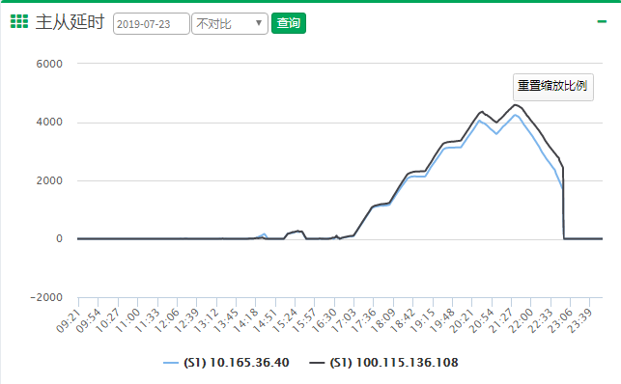
重难点
统一存储服务
1
统一面临的挑战（扩展性）
调用方身份定位复杂：需要全凭经验或则需要dba介入协助定位，维护成本高
无法对调用方修改做频率限制：容易产生慢查询相互影响，影响系统可靠性
无法对调用方操作数据范围限制：资料有泄露风险
维护成本高：各个资料系统的库表结构设计和接口字段差异大
忙于救火，维护成本高？
存储面临的挑战（可靠性）
数据规模：2.1亿vid
横表，一库10表：10表 2.1亿行
竖表，10库百表：1000表，一个vid平均50个字段，100亿左右行，存储使用3T，物理上限6T
20亿vid合并，需要存储30T？
大实例数据库故障
Notes:
统一现状问题：
调用方身份定位复杂，需要全凭经验或则需要dba介入协助定位，维护成本高
无法对调用方修改做频率限制：容易产生慢查询相互影响，影响系统可靠性
无法对调用方操作数据范围限制：资料有泄露风险
各个资料系统的库表结构设计和接口字段差异大，维护成本高
协议不统一
权限判断不统一
库表结果不统一
资料文档不统一
监控流水不统一
存储现状问题：
数据规模：2.1vid
横表，一库10表：10表 2，1亿行
竖表，10库百表：1000表，一个vid平均50个字段，100亿左右记行，存储使用3T，物理上限6T
预计增速一百万左右视频，存储增加15G，180天 2.7T，剩余时间6个月左右
述求：加字段方便；不同字段的的读写请求量差异大；
多数据集：多类型资料
多源：轻重分离
权限：身份权限，垂直字段权限，水平内容权限
单实例过大故障，导致数据master和slave同步异常恢复困难

Slide 10
重难点
统一存储服务
1
存储选型对比
存储 | 数据扩展能力 | 支持存储容量 | 写性能 | 读性能 | 运维支持度 | 事务支持度 | 业界使用案例
MongoDB | 高 | 中 | 中 | 中 | 低 | 不支持 | 58同城
Cassandra | 高 | 高 | 高 | 中 | 低 | 部分支持 | Netflix
HBase | 高 | 高 | 高 | 中 | 低 | 部分支持 | 腾讯看点
TDSQL分布式 | 高 | 高 | 高 | 高 | 高 | 支持 | 微众银行
TiDB | 高 | 高 | 高 | 高 | 中 | 支持 | 知乎/头条
性能要求 -> 高
写多读多，万级QPS；
洗数据突发写流量翻倍
可靠性要求 -> 高
影响外网各个平台外显；
影响视频播放；
可维护性可扩展性 -> 高
数据膨胀速度快，需要支持快速扩容能力；
业务诉求
媒资一些业务数据需要支持事务；
尽可能兼容SQL，降低维护和迁移成本
中期：3~5 年
TDSQL 分布式 （MDB 已支持）
长期
TiDB （MDB 已支持）
Notes:
特点：列可扩展，降低对分库分表逻辑的耦合
视频数据增量：
精品视频19年初2.1亿 19年底3.8亿
短视频19年初20亿 19年底27.5亿
存储选型方案对比
当前问题：库表单实例
数据规模：
10横表+1000纵表结构
4亿数据，已快撑满
述求：加字段方便；不同字段的的读写请求量差异大；
多数据集：多类型资料
多源：轻重分离
Hbase，olap，适合离线场景，故障恢复分钟级以上（regionserver单点需要恢复在分钟级，文件读取时延高几十~几百ms），适合存储需要长久保存的海量历史数据，没有跨机房容灾
Mongodb不支持事物，存储资源占用多，运维支持度低，持续插入性能波动大，分片事物待支持
Cassandra 运维支持度低
TDSQL分布式 金融级高可用分布式mysql，内部完成逻辑表和物理表的转换，对业务屏蔽分库分表逻辑
TiDB：平行扩容，Raft协议保证数据安全高可用，数据存储在TIKV存储上，有运维工具，目前公司运维经验相对较少
365(天)*5(年)*15(G)/2(G)/128 = 107 留一些buffer 取了128个虚拟表

Slide 11
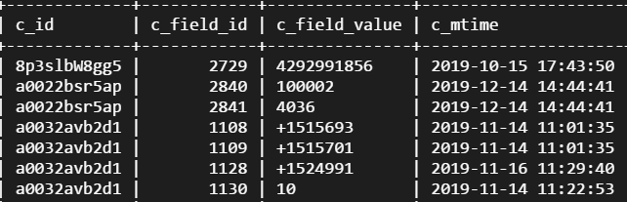
重难点
统一存储服务
2
元数据配置
主处理模块
接入层：
数据集
协议解析
逻辑表query
物理表query
结果合并
消息通知
* 接入频控，鉴权，组合数据，发送通知
其他模块
数据源
鉴权
频控
日志
缓存
字段配置
适配层(query拆分)
适配层(query拆分)
适配层(query拆分)
适配层：
权限配置
mysql
tidb
……
* 抽象对底层存储的访问，屏蔽存储细节
竖表结构支持扩展
Notes:
统一数据存储服务，我们采用分层设计：
接入层：接入频控，鉴权，组合数据，发送通知
数据适配层：对外屏蔽底层的存储细节； 对外提供 get/set 读/写原语；
为什么要分两层？
基于两点考虑：
1、方便更换底层存储：
这里的底层存储目前用分布式mysql实现，也可以用NoSQL存储；基于目前运维成熟度考虑暂时选用了tdsql。后续也可切换到TiDB这样的NewSQL数据库上；
由于我们有一层数据适配层服务，我们更换底层存储介质，只需要重写数据适配层服务即可，对上层无感知。
2、可支持多数据源
我们底层可支持Mysql，redis等多种异构数据源； 一个数据ID下的属性项可以分布在多个异构数据源上； 但对外部可以是无感知的；
后续若某些字段有非常高的读写需求，DB的读写满足不了需求，则我们可以实现一个 redis等的数据适配层服务即可，上层对特定数据集字段路由到 相应的适配层实现上。
（比如系统对状态字段的读写非常频繁，后面我们就可以把这种字段配置在redis适配层，对上层实现无感知 – 比如标准化的任务队列信息）

Slide 12

重难点介绍
2
统一存储服务
请求示例
v1
v2
v3
v4
vn
逻辑大宽表
id
id
id
id
id
id
业务请求
tableID
dataID
fieldID_1
……
fieldID_N
存储配置
字段路由
1
数据源路由
3
2
tableID1
fieldID1
sourceID1
sourceID1
sourceType
routeInfo1
usrname
passwd
tableID1
fieldID2
sourceID2
sourceID2
sourceType
routeInfo2
usrname
passwd
tableID1
fieldID3
sourceID3
sourceID3
sourceType
routeInfo3
usrname
passwd
存储层
mysql
redis
Tidb
Notes:
提供字段级路由，实现逻辑表和物理表之间的映射
通过数据集和字段判断数据源
通过数据id和数据源判断路由到物流存储

Slide 13
重难点介绍
2
统一存储服务
存储扩容：垂直扩容
存储接入
存储接入
存储接入
存储适配
存储适配
存储适配
存储适配
存储适配
DB
DB
DB
DB
DB
数据膨胀
申请新数据源双写
存量数据同步
存储接入
存储接入
存储接入
存储适配
存储适配
存储适配
存储适配
存储适配
存储适配
DB
DB
DB
DB
DB
DB
修改读数据源库
修改写数据源库
冗余数据清理
Notes:
无损扩容，竖表特点，字段多，每个属性一行
（1）申请新数据源
（2）开启字段双写两个数据源，只读旧源，主写点在旧源，新源异常通过异步队列同步主写点数据
（3）历史迁移数据导出，入新源（比较字段更新时间戳，无记录更新则写入）
（4）修改读新源
（5）修改只写新源
（6）旧源冗余数据清理
通知也可以水平扩容，水平扩容方案同常见的数据库扩容方案，2倍量扩容

Slide 14
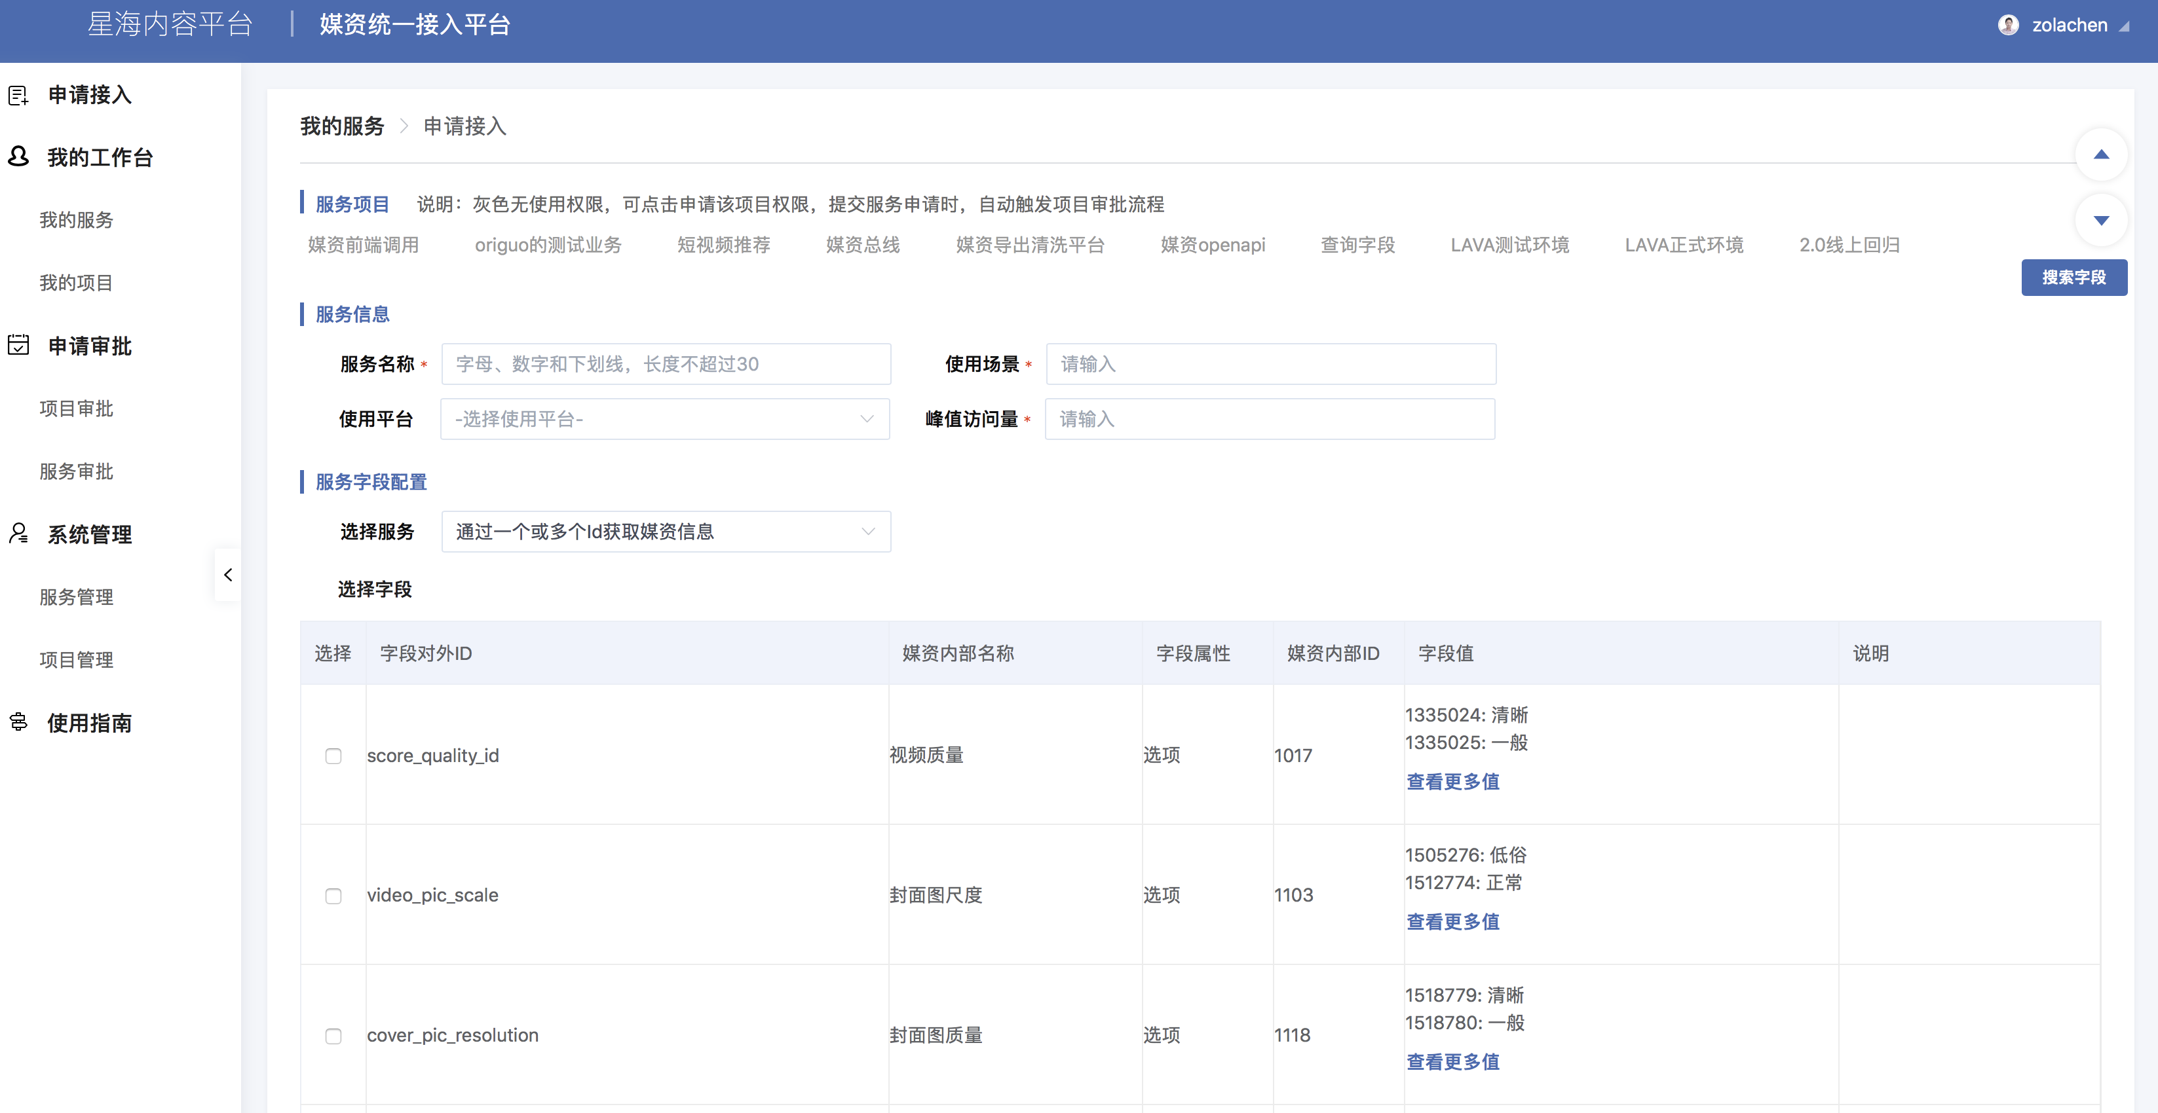
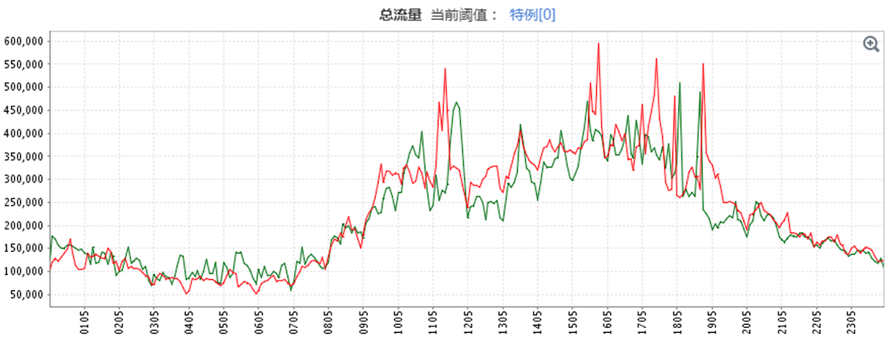
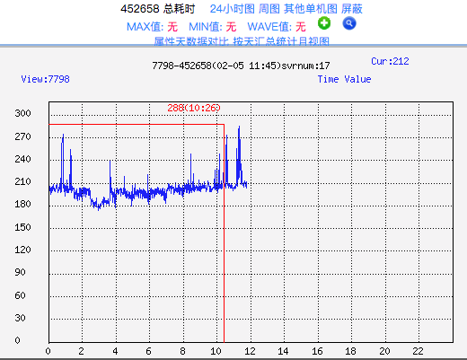
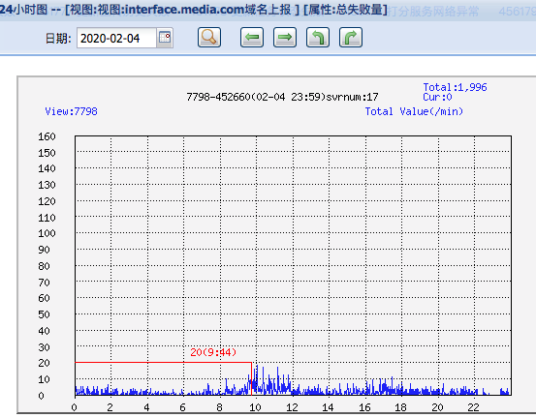
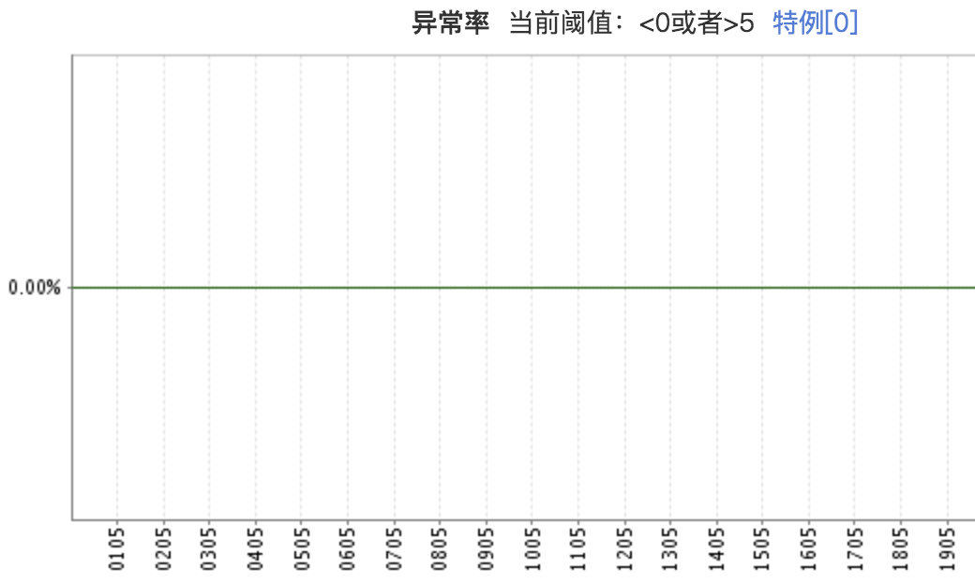
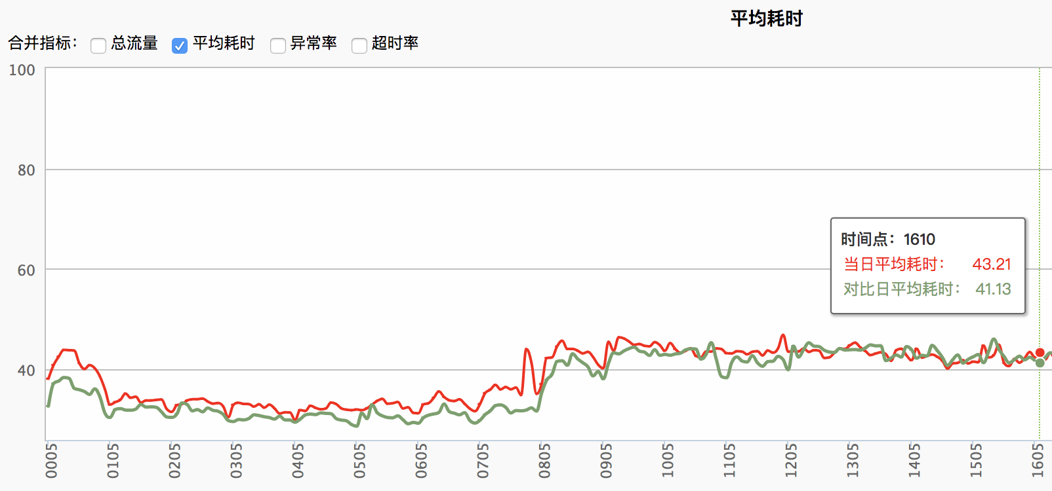
重难点介绍
3
统一数据存储服务
接入平台
存储请求量
视频修改CGI – 平均耗时对比
视频修改CGI – 失败量对比

Slide 15
重难点
存储同步服务
1
视频逻辑CGI
新剧外网生效慢
Mysql(master)
binlog
Mysql(slave)
UNION
xxx扫表
同步
binlog
增量10s，洗数据小时
积压
异常丢失
推荐/搜索/BI等离线计算出不来
Mysql(slave)
xxx扫表
同步
TDW
binlog
增量10s，全量小时，洗数据小时
积压
异常丢失
入库的视频检索不到
时延大：周期扫表，慢查询
数据积压：轻重不分，没有区分数据优先级，容易积压
同步异常：数据同步失败以后没有恢复策略
Mysql(slave)
xxx扫表
同步
ES
增量10s，洗数据小时
积压
异常丢失
Notes:
媒资系统对外提供的数据服务是通过存储矩阵的实现，除了实现主存的统一存储方案，如何主存信息实时可靠同步
数据同步量：日常1kqps，洗数据Wqps
在对历史数据补齐清洗和故障恢复时都需要大量的数据写操作
故障：影响
标记同步法：延时高，容易积压
Binlog同步：强依赖数据库，参考阿里canal
消息同步：灵活性高，一致性不高
发现变更时间长：周期扫表，慢查询，扫数据库时间戳无法发现删除的变更
数据积压：轻重不分，没有区分数据优先级
同步异常：数据同步失败以后没有恢复策略

Slide 16
重难点
存储同步服务
1
业务述求
DB1
DB2
防积压实时同步
存储数据同步方式
同步方式 | 优点 | 缺点 | 适用场景
完整克隆 | 简单，完整同步，可靠性高 | 不适用持续增长的数据 | 离线场景下数据同步
标记同步法 | 简单，可回溯，可靠性高 | 时延高，和数据耦合 | 实时性要求不高，数据量小，数据变更稳定
Binlog同步 | 实时性高，一致性高 | 强依赖数据库，数据变更量大容易积压 | 存储使用mysql，对一致性要求高
消息同步 | 实时性高，不依赖存储，可定制同步策略 | 一致性需要增加额外工作 | 实时性要求高，同步策略定制，支持非mysql存储
Notes:
历史上出过多次因为数据清洗或则业务数据突增导致版权电视剧到点无法更新
标记同步法：延时高，容易积压
Binlog同步：强依赖数据库，参考阿里canal
消息同步：灵活性高，一致性不高
数据变更量时延秒级

Slide 17
重难点
存储同步服务
1
重难点
方案一：保证时序，变更内容同步：数据积压
生产者
高
….
….
低
低
低
低
低
高
低
低
高
消费者
重点vid：上架
重点vid：下架
方案二：区分优先级，不保证时序：数据覆盖
重点vid：上架
高
….
….
高
高
高
高
高
高
高
高
高
生产者
消费者
低
….
….
低
低
低
低
低
低
低
低
低
重点vid：下架
Notes:
（1）方案一：保证时序，变更内容同步：数据积压。如电视剧8点更新，被积压在队列末端可能会延后遭到用户投诉
（2）方案二：区分优先级，不保证时序：数据覆盖。如一个视频经历了先下架后上架，最终结果是上架；但是区分场景优先级以后，如果下架优先级低后消费可能把上架的结果覆盖成下架导致主存和扩展存储数据最终一致性的差异。极限情况下因为消费者不是vid固定路由，还可能出现并发覆盖问题。
消费能力无法提升和各个异构存储的写性能相关
如何解决？时序和积压的问题

Slide 18
重难点
存储同步服务
1
幂等覆盖
分流配置
同步配置
adaptor
UNION
优先同步
adaptor
TDW
统一存储服务
分流器
Kafka(important)
msgReciver
adaptor
ES
Kafka(normal)
过载降级
视频
xxx
Kafka(flush)
版本号
一致性hash
adaptor
订阅方系统
实时性：
一致性：
可靠性：
扫表转成消息驱动，10s->1s
多队列轻重分离防积压
拉取最新资料信息防时序覆盖
统一存储超时异常通知覆盖
一致性hash路由防并发覆盖
异常过载降级队列保证最终一致性
多队列跨idc部署容灾
向下过载保护
Notes:
标记同步法，延时高，容易积压
Binlog同步，强依赖数据库
消息同步：灵活性高，一致性不高
时延：分钟级别-秒级
可靠性：异常自动恢复
轻重分离：多队列优先级
版本号去重：去除重复消息，数据id级别，减少数据重复覆盖量
向下过载保护：异构存储过载情况下可以转异常队列恢复
突发：可以应对突发流量
跨idc容灾
从周期扫表改成消息驱动，同步延时从10->1s。
消息同步支持优先级队列防积压，union同步单机qps同步从200qps上升到2Kqps（主要限制在union写性能）。
为什么不引入字段版本号？生成版本号增加存储设计复杂度，另外同步的字段版本号数据存储的版本号kv很大，30亿vid，每个vid平均50个字段，需要维护1500亿个字段版本号，如果版本号8个字节，vid12字节，需要额外3T存储（不考虑存储类型结构扩展），如果不需要增加vid的话，需要1.2T。同步3分异构存储需要*3

Slide 19
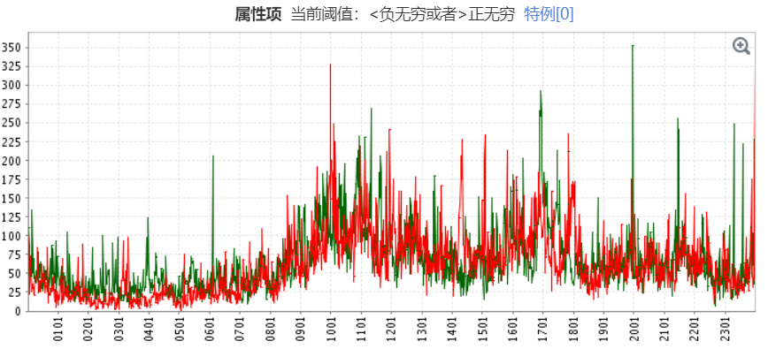
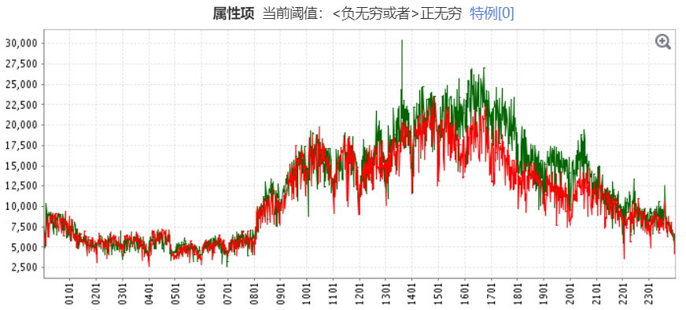
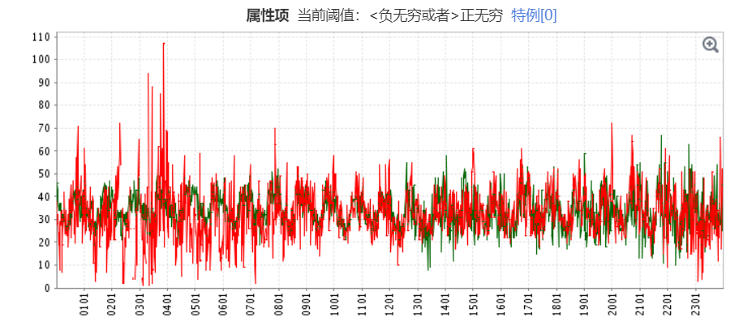
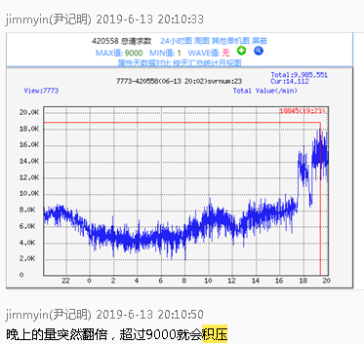
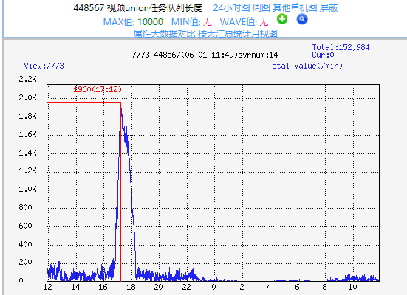
重难点
存储同步服务
1
高优先队列数据同步量
低优先队列数据同步量
高优数据同步延迟ms
扫表同步积压
Notes:
3月11号数据

Slide 20
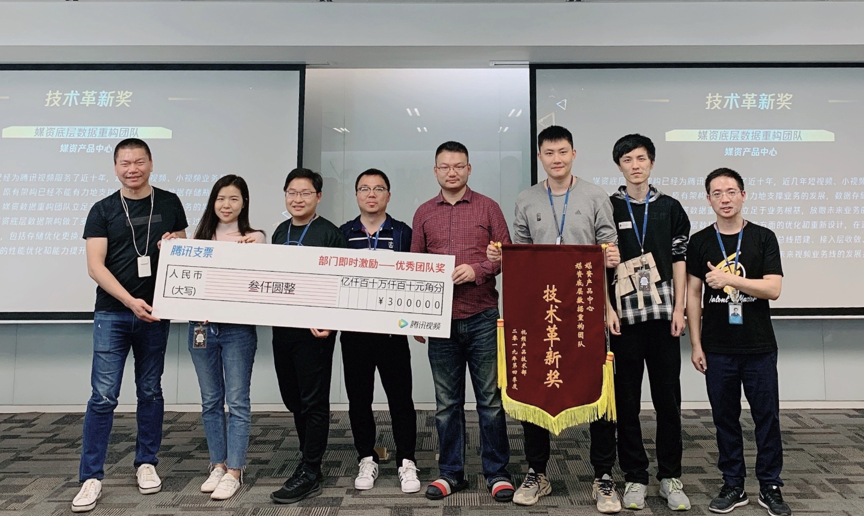
重难点
总结展望
1
统一存储服务（技术标准化）
逻辑和存储解耦
支持调用方身份识别和频控
多数据集数据源支持
支持垂直扩容
存储同步服务（轻重分离）
消息驱动，耗时1min->1s
防积压，引入多队列
异常恢复，增加异常队列
媒资中台（沉淀）
资料存储中间件
资料同步中间件
短期：迁移专辑栏目标签人名等媒资资料到新存储
长期：字段配置和管理台打通，提供从管理前端到后台的解决方案，提供paas服务上云
Notes:
一、统一存储服务-标准化
1、支持多数据集
2、支持多数据源
3、支持调用方身份识别
4、支持调用方频控
5、支持垂直无损扩容
二、存储同步服务-实时可靠
1、从周期扫表改成消息驱动，同步延时从1min->1s。
2、消息同步支持优先级队列防积压，union同步单机qps同步从200qps上升到2Kqps（主要限制在union写性能）。
3、引入异常队列，增加异常恢复策略
三、中台开发
1、维护中台服务，提供资料同步和分发服务
整个重构过程保障系统稳定，0重大故障
短期：迁移专辑栏目标签人名等媒资资料到新存储
长期：字段配置和管理台打通，提供从管理前端到后台的解决方案，提供saas服务
未来计划和展望
1、迁移内部其他如专辑，栏目，人名，标签等资料系统
2、抽象模块开源，

Slide 21
其它
4
个人发展
工作绩效
近5次考核2次5星，1次4星，2次3星
2项公司级重大业务和技术突破奖
团队建设
分享《媒资系统重构》、《数据中台学习与实践》
招聘带人，社招（lucasqian）/毕业生（eloizhang）导师
带团队，媒资平台开发组leader
项目管理
央视频媒资项目管理
腾讯视频媒资项目管理

Slide 22
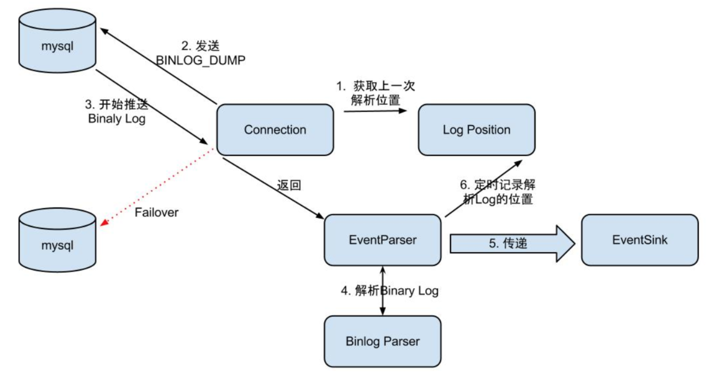
其他
4
附录-业界解决方案调研
58同城
阿里
统一帖子中心服务：
version+ext
数据同步服务：canal
1、一些用的字段抽取出来单独存储。
同步方式：数据库binlog同步
2、通过cate, subcate, xxid等来定义ext是何种含义。
3、通过ext来存储不同业务线的个性化需求。
Notes:
58同城最核心的帖子数据，100亿的数据量，分256库，异构数据mysql存储，上层架了一个服务，使用memcache做缓存，就是这样一个简单的架构，一直坚持这这么多年。上层的这个服务，就是58同城最核心的统一服务IMC（Imformation Management Center），类似的系统如西瓜视频
阿里的方案：开源项目canel，支持数据库binlog的接出同步

